Slide 1

영상 심의용

Slide 2

브레인시티 푸르지오
IPTV 심의 증빙자료
2024.11.14

Slide 3
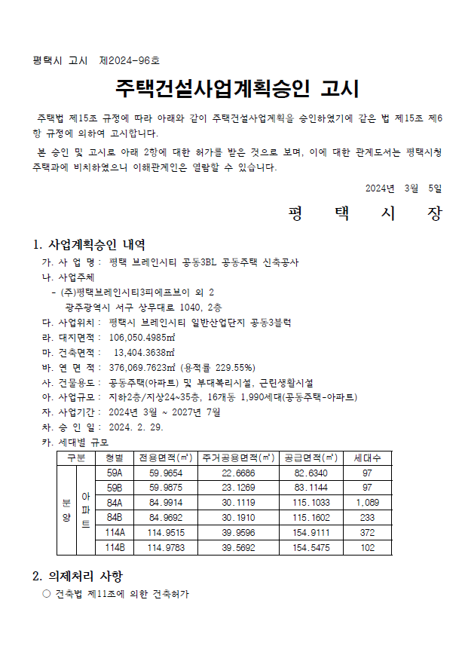
1) 사업승인서류_주택건설사업계획승인 고시
※사업계획승인 고시 PDF 별첨

Slide 4
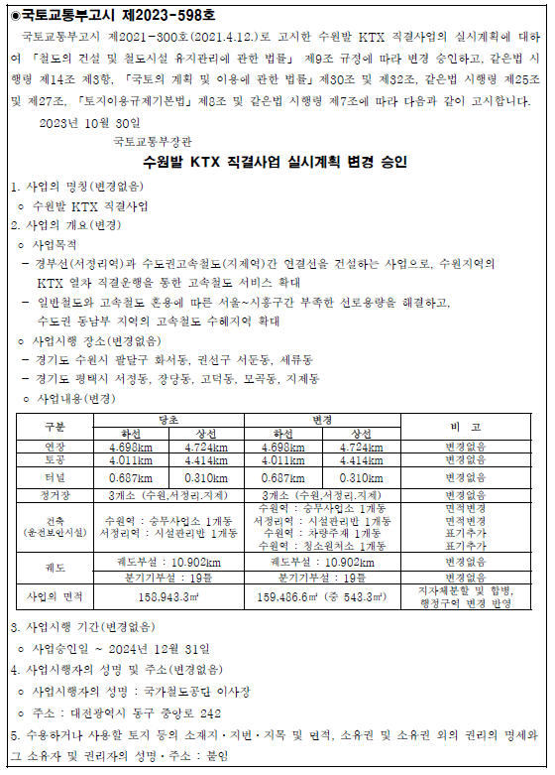
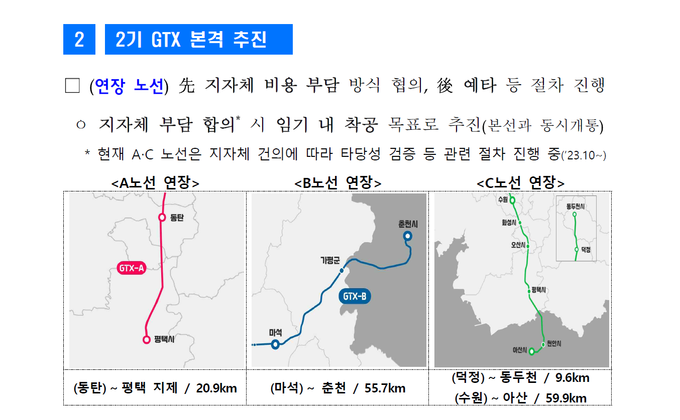
2) 카피문구별 증빙자료
1. ‘수원발 KTX(예정) / GTX A·C(계획)’ 증빙자료
※해당 고시 PDF 별첨
※해당 자료 PDF 별첨
▶국토교통부 고시 제2023-598호 ‘수원발 KTX 직결사업 실시계획 변경 승인’에 따르면, 서정리역과 평택지제역을 연결하는 수원발 KTX가 예정되어 있으며,
국토교통부 ‘교통 분야 3대 혁신 전략’에 따르면 2기 GTX 연장 노선에 평택지제역 GTX A ·C 노선 연장이 계획되어 있음

Slide 5
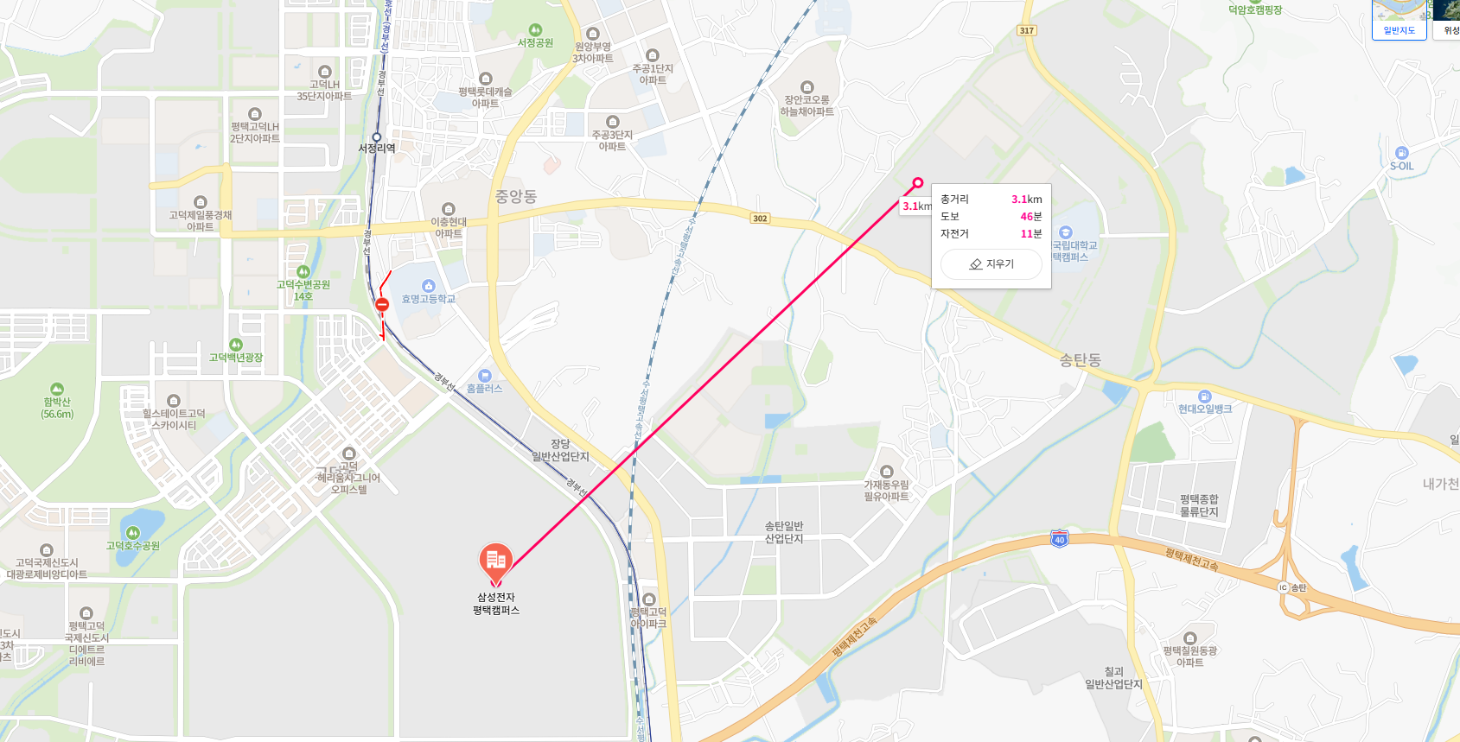
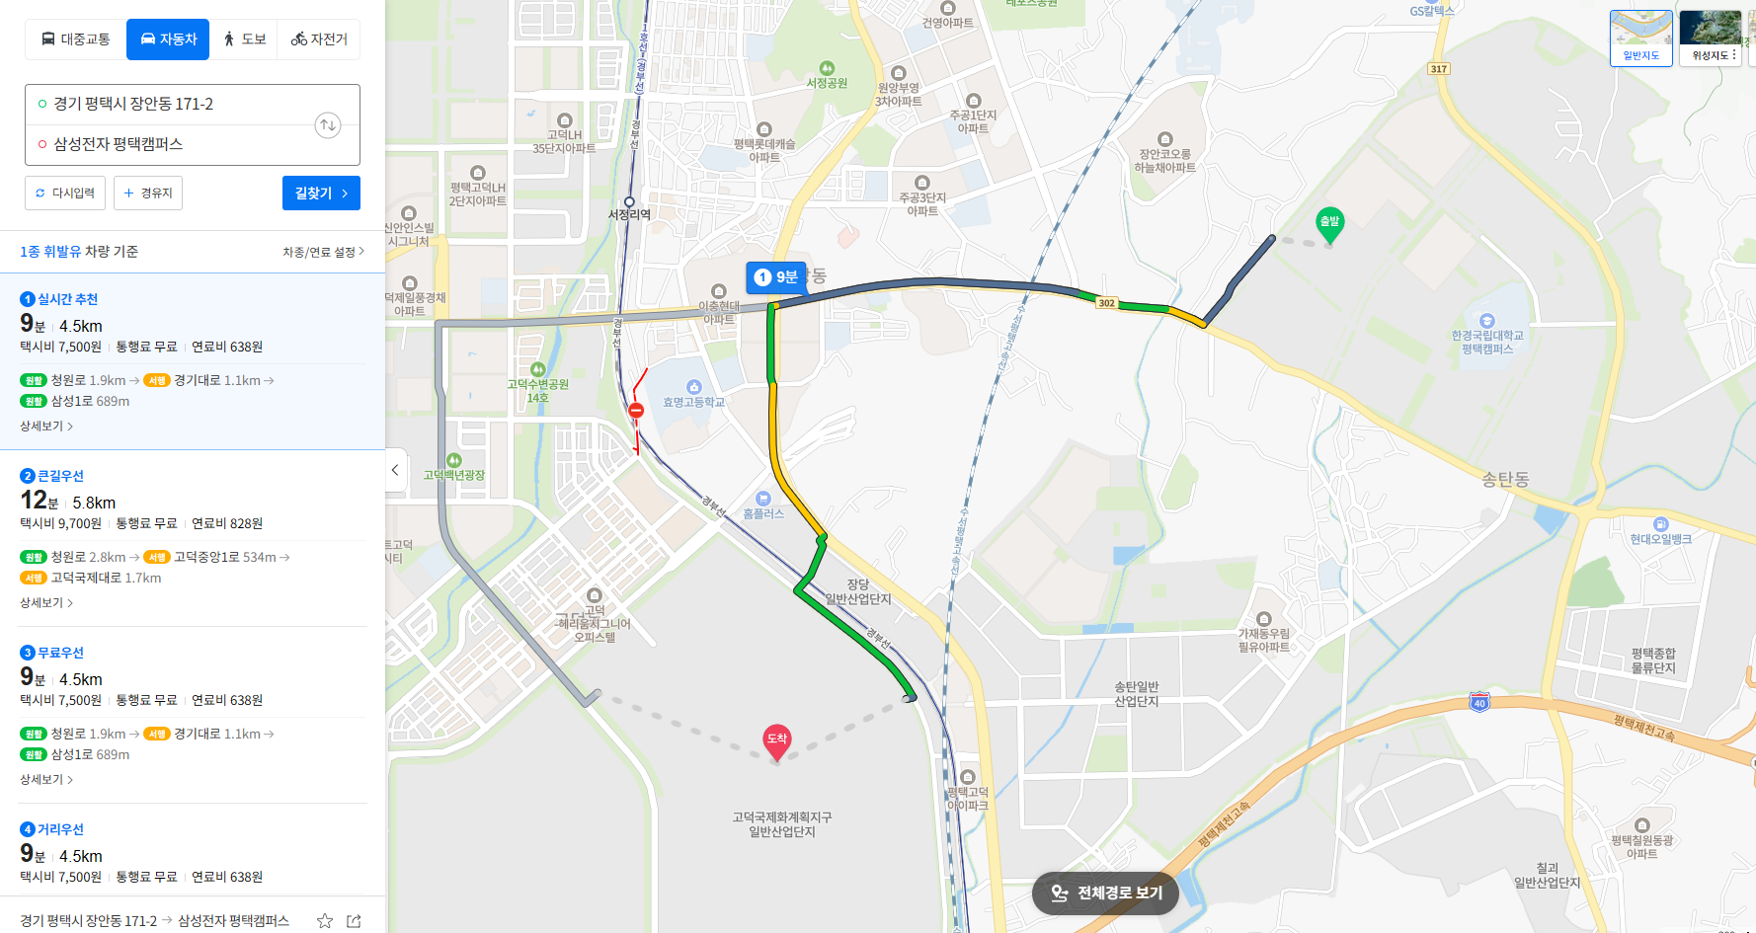
2) 카피문구별 증빙자료
2. ‘삼성전자 평택캠퍼스 / 출퇴근은 더 느긋하게’ 증빙자료
●SITE
●SITE
※ 출처 : 네이버지도
※ 출처 : 네이버지도
▶당 사업지는 브레인시티 공동3BL에 위치하였으며, 삼성전자 평택캠퍼스와 당 사업지는 직선거리 약 3.1km(네이버지도 기준)
거리에 위치해, 차량 약 10분 거리(네이버지도 2024.11.13 오후 3:30 기준)에 위치해 있음

Slide 6
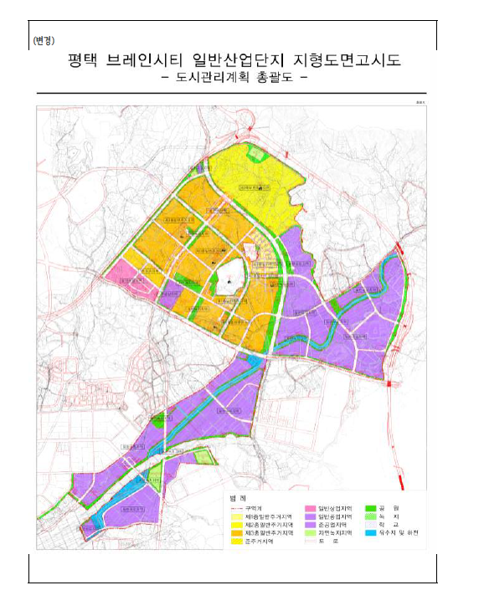
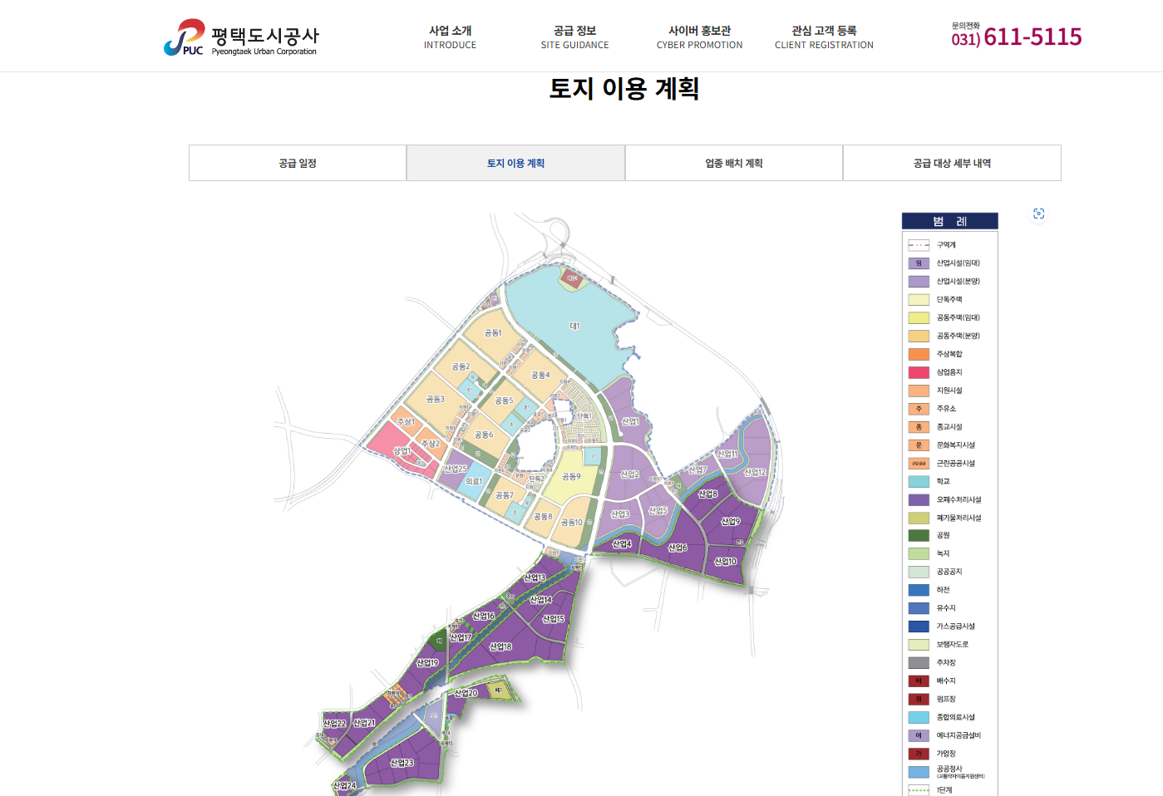
2) 카피문구별 증빙자료
3. ‘단지 앞 중심상업지구 (계획) ’ 증빙자료
●SITE
※ 출처 : 평택도시공사(http://py-braincity.com/page/?pid=utilization_plan)
※해당 고시 PDF 별첨
▶ 평택도시공사 브레인시티 토지이용계획에 따르면, 당 사업지 부지(브레인시티 공동주택3BL) 바로 옆 주상복합1/주상복합2/상업용지1BL이 위치하고 있음. 그 중 상업용지1BL은 브레인시티 내 유일한 상업용지로, 중심상업지구로서 계획되어 있음

Slide 7
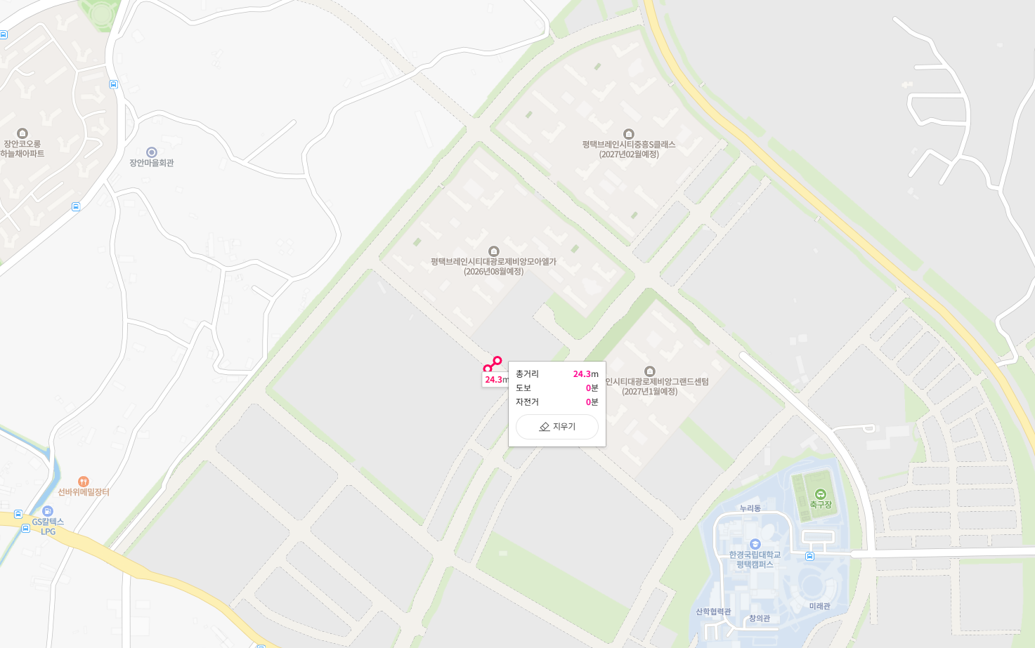
2) 카피문구별 증빙자료
4. ‘단지 직선거리 20M대 유치원/초교(계획) ’ 증빙자료
●SITE
※ 출처 : 네이버지도
※ 출처 : 평택도시공사(http://py-braincity.com/page/?pid=utilization_plan)
▶ 평택도시공사 브레인시티 토지이용계획에 따르면, 당 사업지 부지(브레인시티 공동주택3BL) 인근에 유치원과 초교 용지가 계획되어 있으며,
당 사업지와 유치원/초교 예정 부지의 거리는 약 25m(네이버지도 기준) 거리임

Slide 8
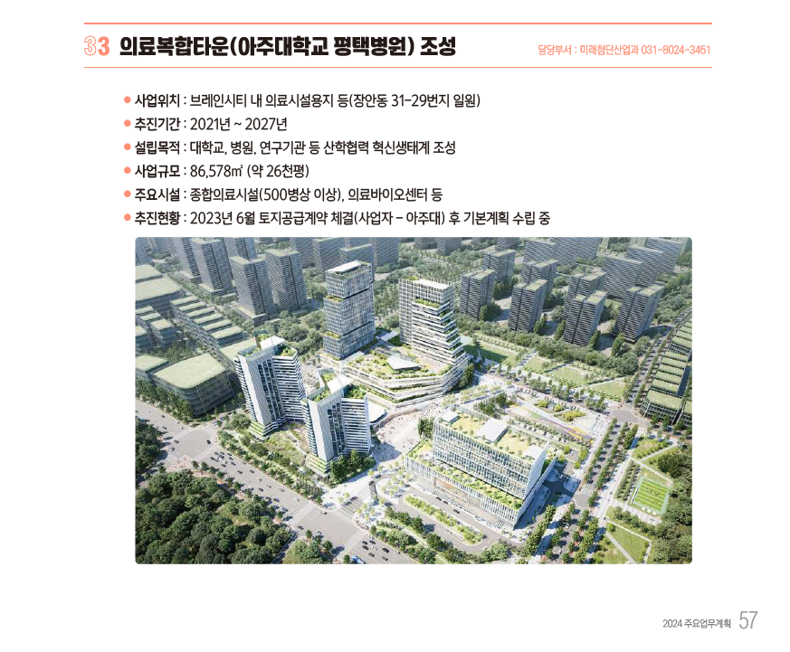
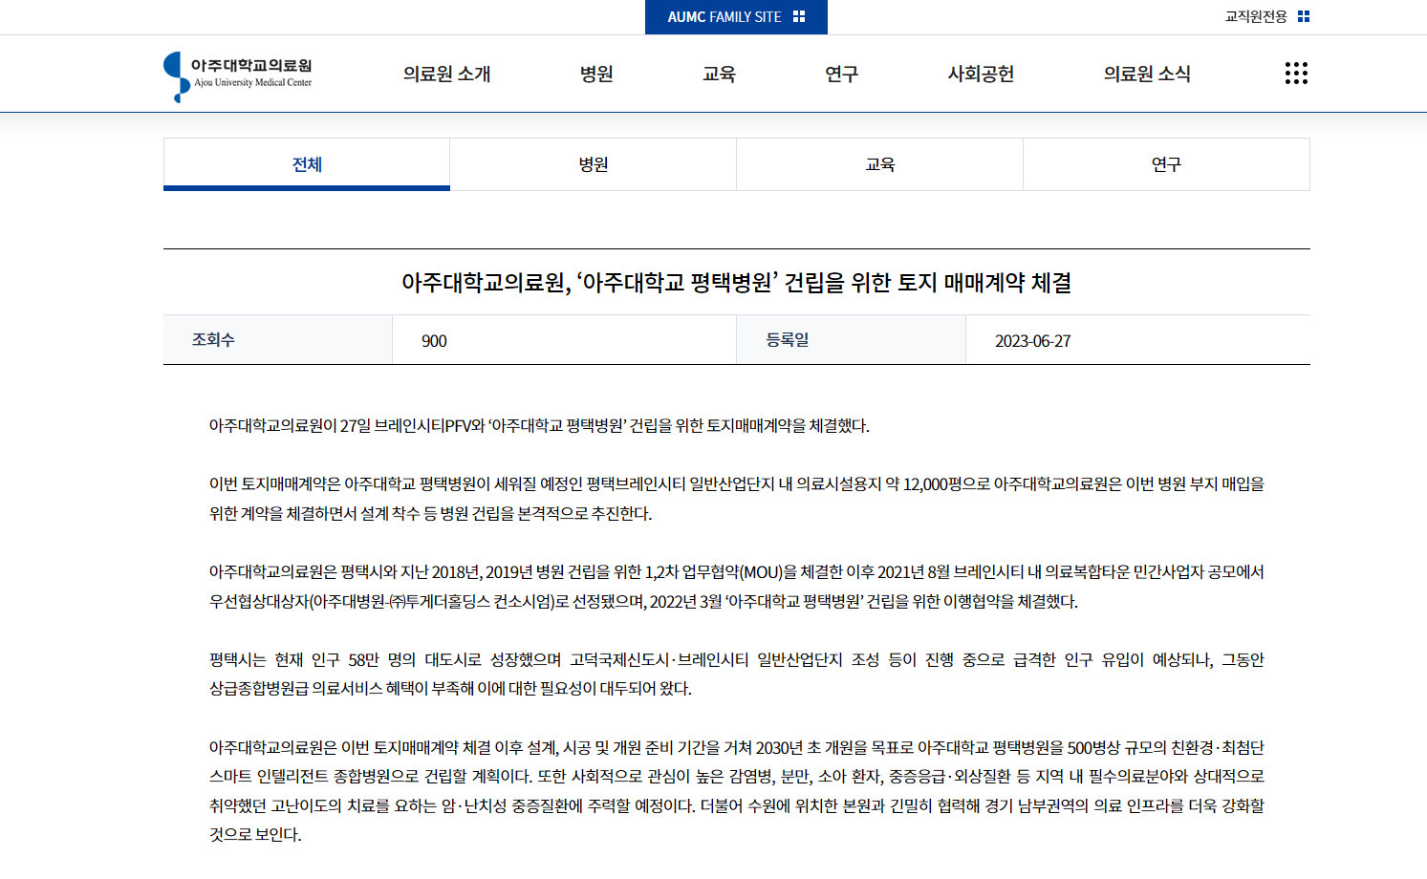
2) 카피문구별 증빙자료
5. ‘아주대 평택병원 카이스트 평택캠퍼스(계획)’ 증빙자료
※ 출처 : 평택시청 『 2024년 주요업무계획 』
※ 출처 : 아주대학교의료원(https://www.ajoumc.or.kr/board/commBoardMDNewsView.do?searchfield=TITLE&searchword=%ED%8F%89%ED%83%9D&no=57940)
▶평택시청 2024년 주요업무계획에 따르면 브레인시티 의료시설용지 내에 아주대학교 평택병원 조성이 계획되었으며,
아주대학교 의료원 공식 보도자료에 따르면 아주대학교의료원과 브레인시티PFV와 ‘아주대학교 평택병원’ 건립을 위한 토지매매계약을 체결함으로써 아주대학교 평택병원 조성 진행중임

Slide 9
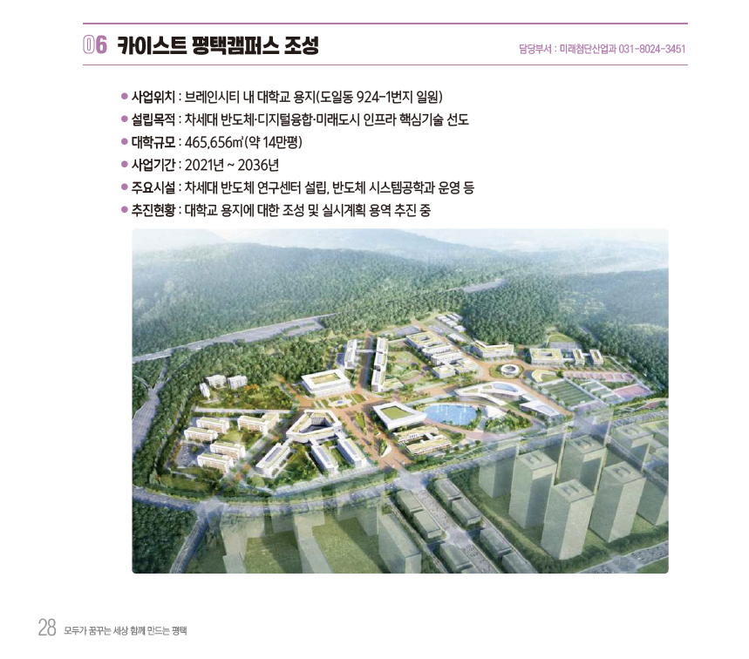
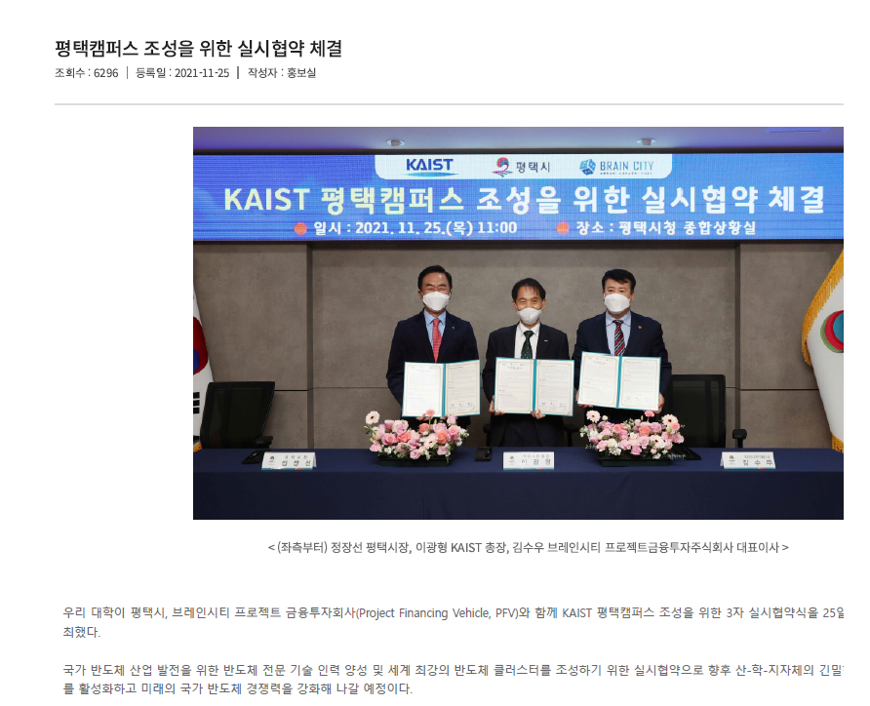
2) 카피문구별 증빙자료
6. ‘아주대 평택병원 카이스트 평택캠퍼스(계획) ’ 증빙자료
※ 출처 : KAIST (https://www.kaist.ac.kr/news/html/news/?mode=V&mng_no=17490&skey=keyword&sval=%EC%A0%95%EC%9E%A5%EC%84%A0&list_s_date=&list_e_date=&GotoPage=1#)
※ 출처 : 평택시청 『 2024년 주요업무계획 』
▶평택시청 2024년 주요업무계획에 따르면 브레인시티 대학교 용지 내에 카이스트 평택캠퍼스 조성이 계획되어 있으며,
카이스트 공식 홈페이지에 따르면 평택시, 브레인시티PFV, KAIST가 카이스트 평택캠퍼스 조성을 위한 3차 실시 협약을 체결함

Slide 10
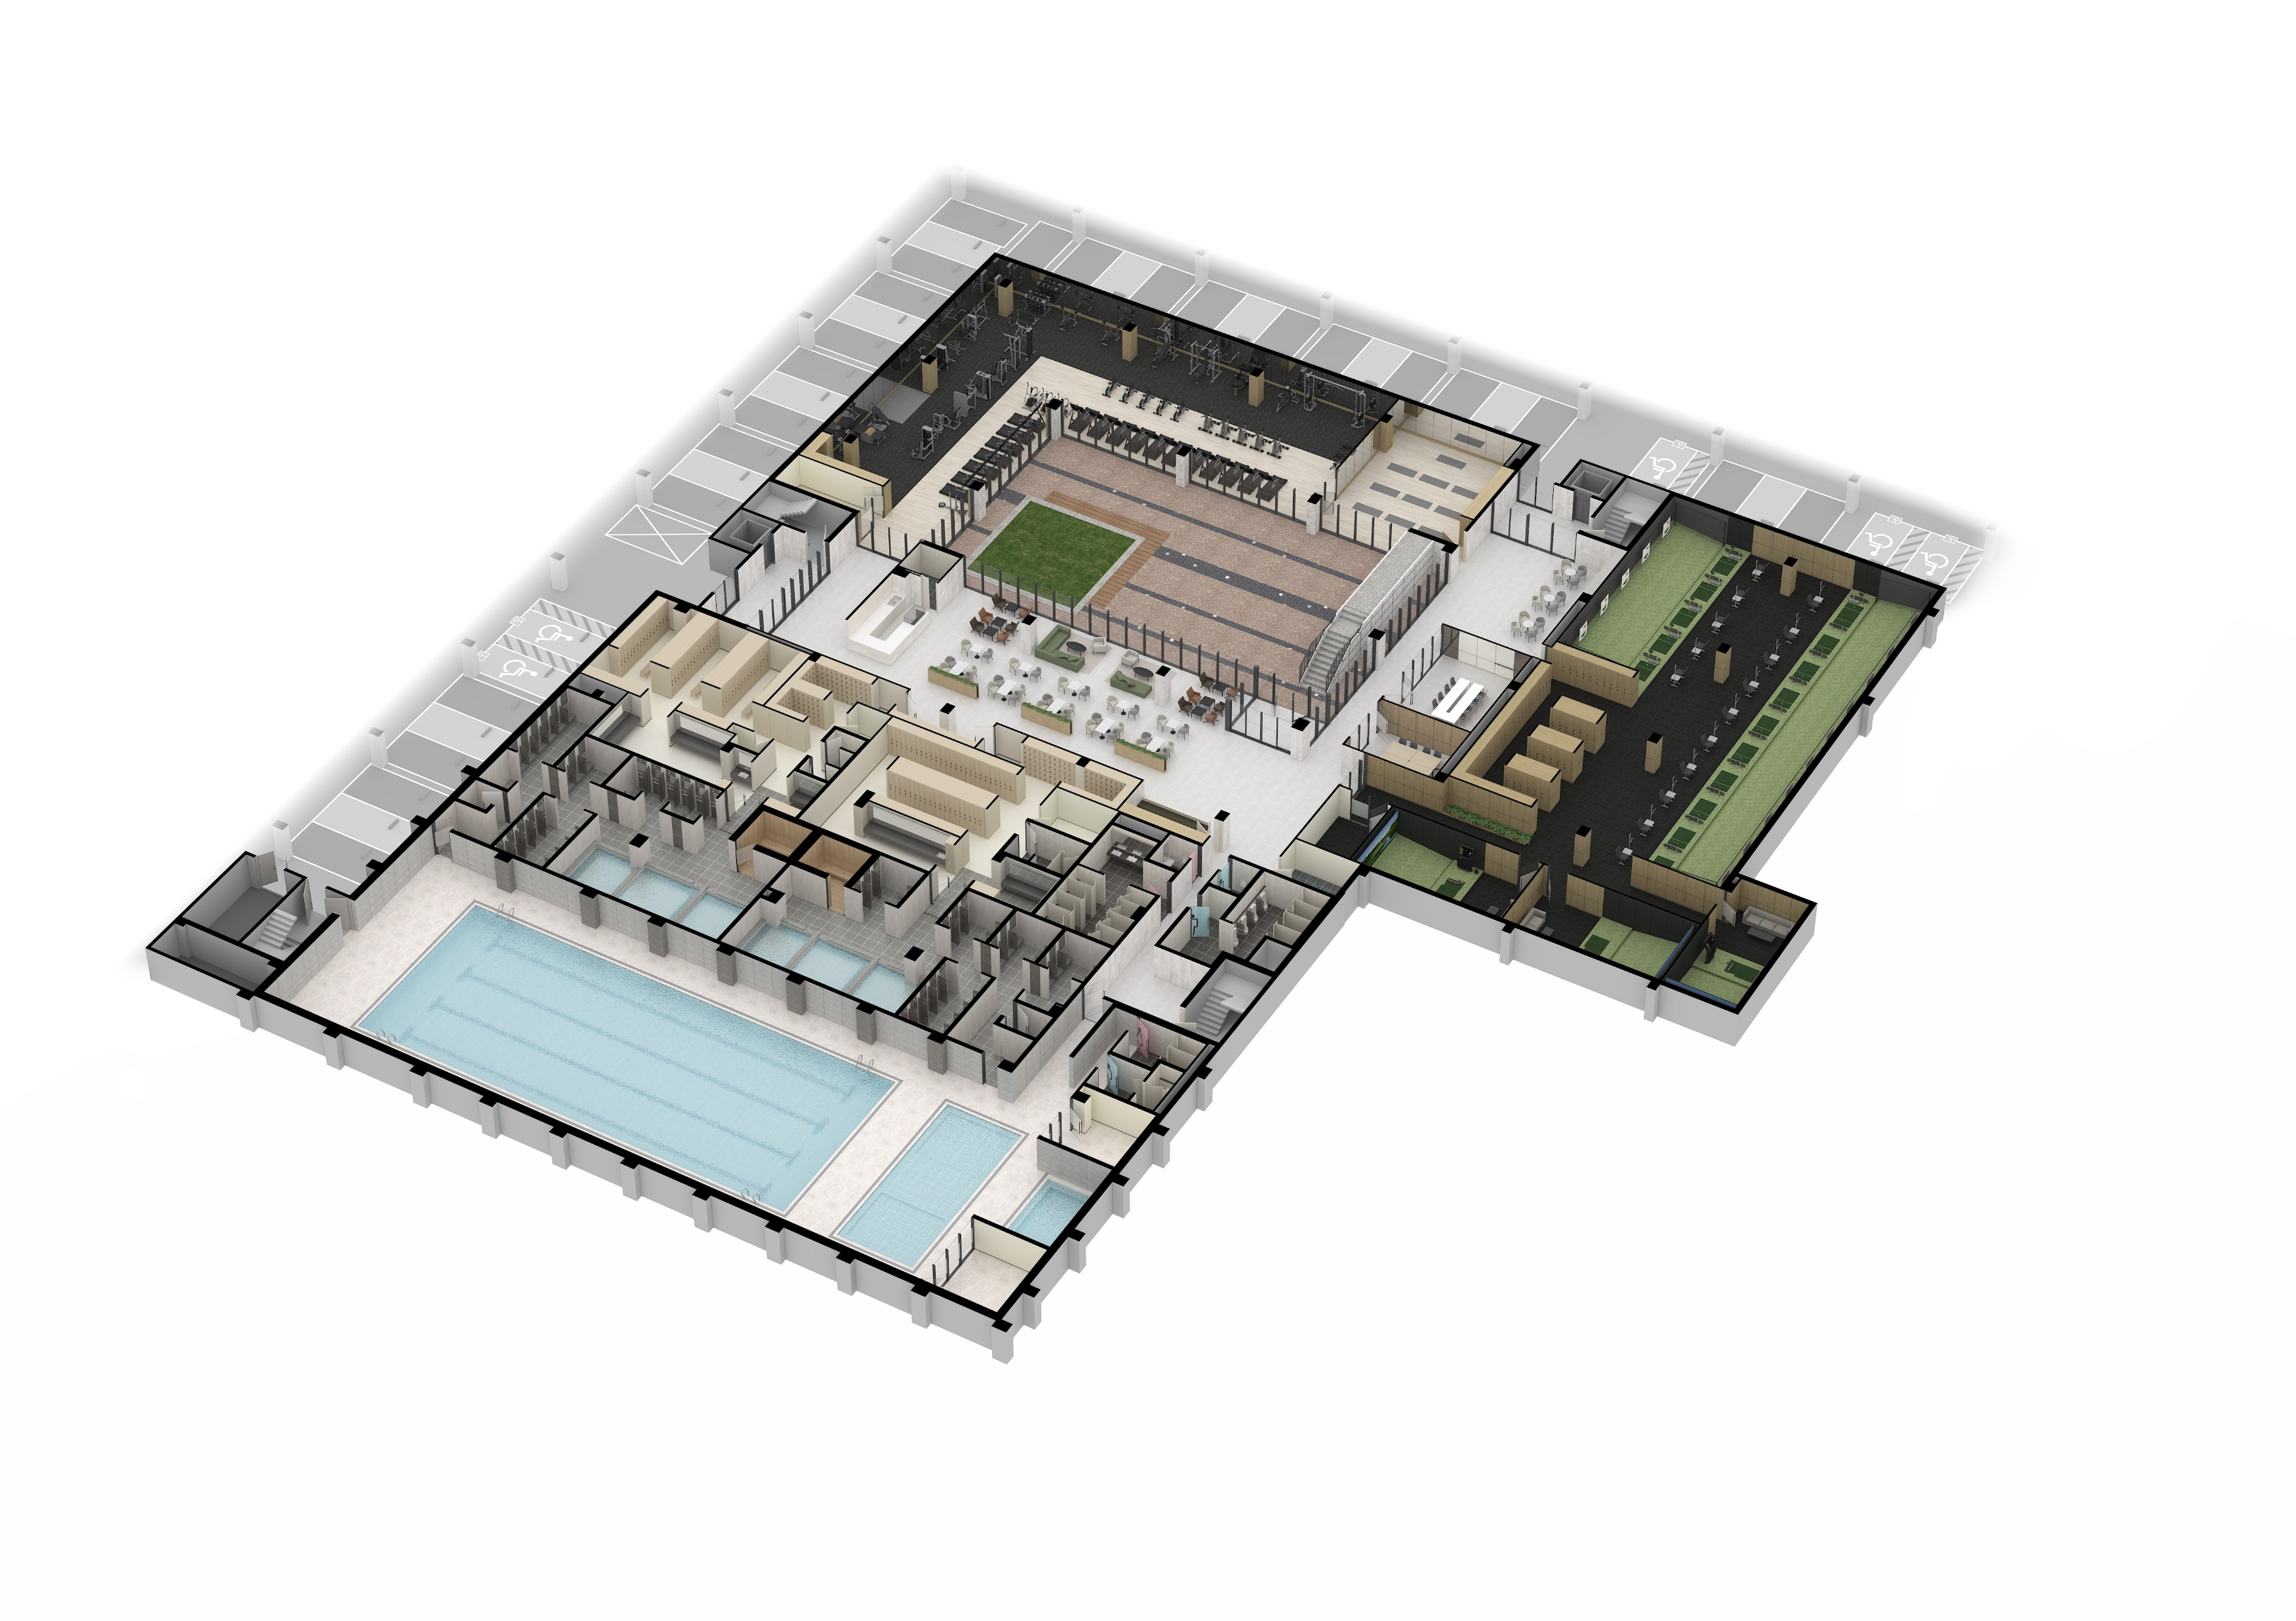
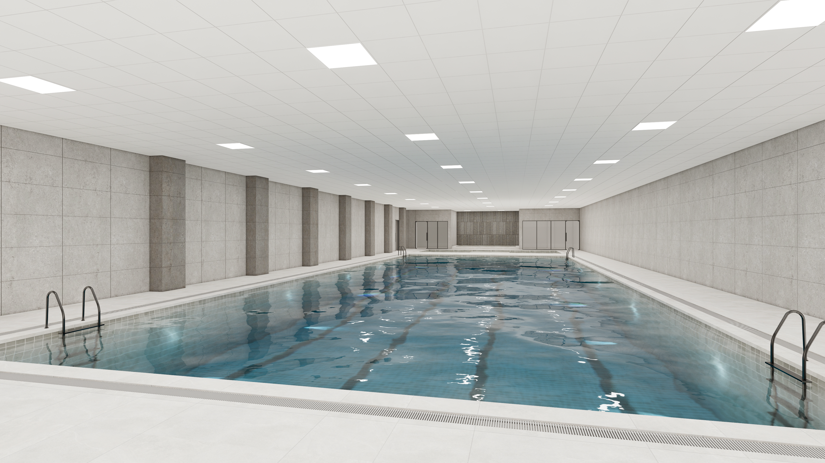
2) 카피문구별 증빙자료
6. ‘입주민 전용 4레인 실내수영장’ 증빙자료
<브레인시티 푸르지오 실내수영장 투시도 CG>
<브레인시티 푸르지오 주민공동시설 CG>
▶ 브레인시티 푸르지오 주민공동시설 내에 4레인 실내수영장 위치할 예정임.
※ 투시도 및 CG 고화질 이미지 별도 첨부

Slide 11
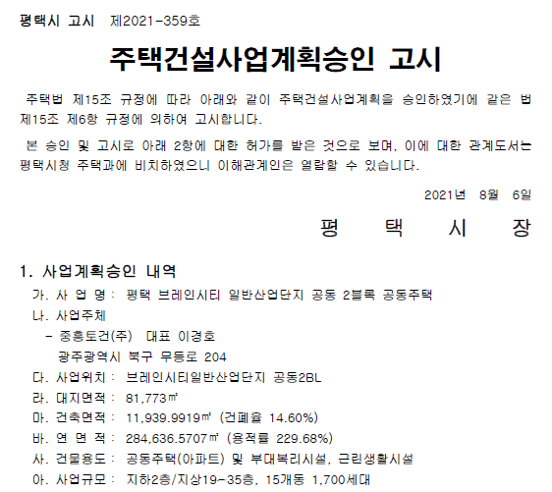
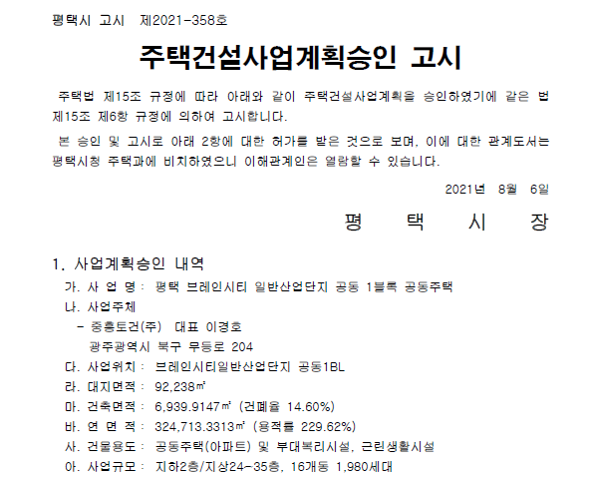
2) 카피문구별 증빙자료
7. ‘브레인시티 최대 랜드마크 대단지’ 증빙자료
▶ 당 사업지 세대수는 1,990세대이며, 이는 브레인시티 내 공동주택 中 최대 세대수임
※ 각 블럭별 주택건설사업계획승인 고시 PDF 파일 별첨

Slide 12
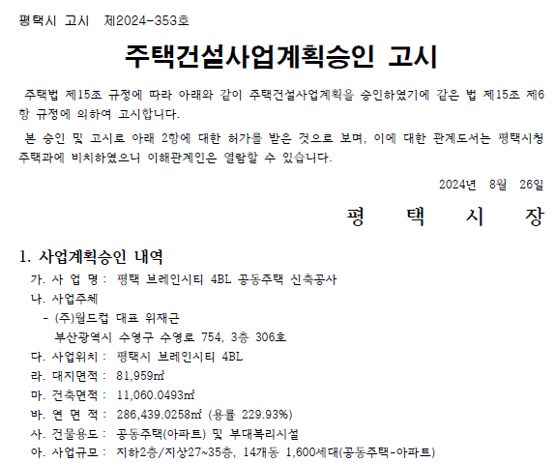
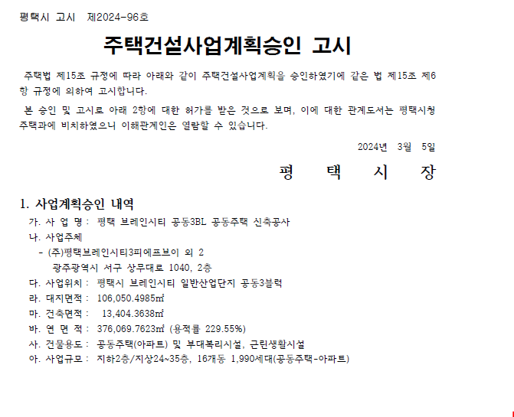
2) 카피문구별 증빙자료
7. ‘브레인시티 최대 랜드마크 대단지’ 증빙자료
<당 사업지 주택건설사업계획승인 고시>
▶ 당 사업지 세대수는 1,990세대이며, 이는 브레인시티 내 공동주택 中 최대 세대수임
※ 각 블럭별 주택건설사업계획승인 고시 PDF 파일 별첨

Slide 13
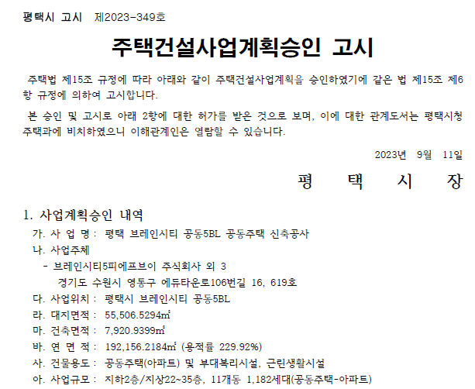
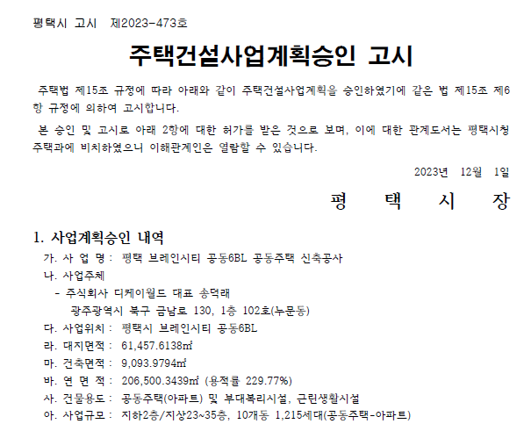
2) 카피문구별 증빙자료
7. ‘브레인시티 최대 랜드마크 대단지’ 증빙자료
▶ 당 사업지 세대수는 1,990세대이며, 이는 브레인시티 내 공동주택 中 최대 세대수임
※ 각 블럭별 주택건설사업계획승인 고시 PDF 파일 별첨

Slide 14
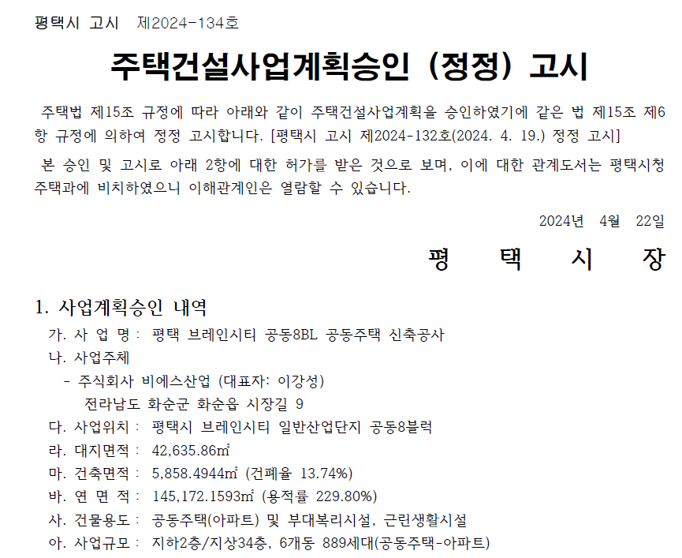
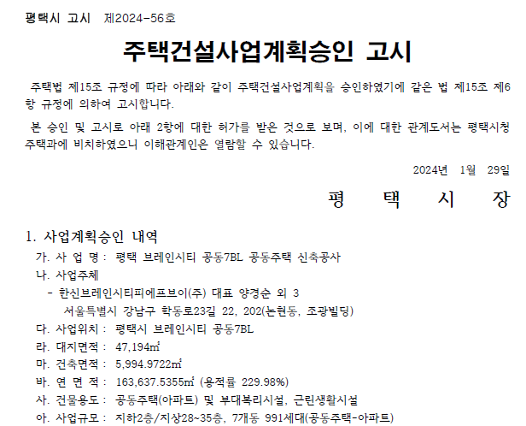
2) 카피문구별 증빙자료
7. ‘브레인시티 최대 랜드마크 대단지’ 증빙자료
▶ 당 사업지 세대수는 1,990세대이며, 이는 브레인시티 내 공동주택 中 최대 세대수임
※ 각 블럭별 주택건설사업계획승인 고시 PDF 파일 별첨

Slide 15
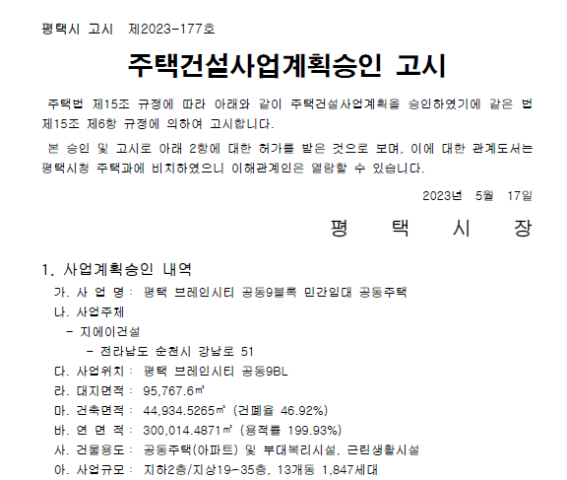
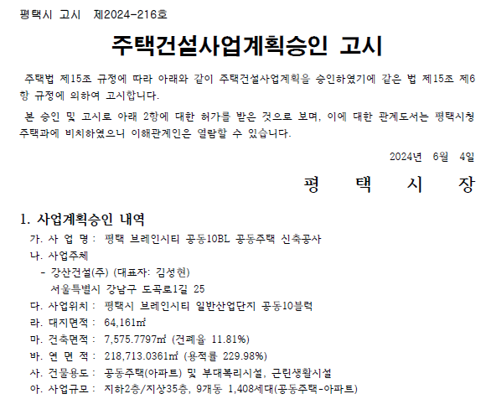
2) 카피문구별 증빙자료
7. ‘브레인시티 최대 랜드마크 대단지’ 증빙자료
▶ 당 사업지 세대수는 1,990세대이며, 이는 브레인시티 내 공동주택 中 최대 세대수임
※ 각 블럭별 주택건설사업계획승인 고시 PDF 파일 별첨

